Slide 1
IMPLEMENTASI STEGANOGRAFI PADA CITRA DIGITAL DENGAN METODE LEAST SIGNIFICANT BIT
Amelia Apriliani
3145143626

Slide 2
Bab I Latar Belakang
Bab II Landasan Teori
Bab III Hasil dan Pembahasan

Slide 3
Bab I Latar Belakang
Latar Belakang Masalah
Batasan Masalah
Rumusan Masalah
Tujuan Penelitian
Manfaat Penelitian
Jenis Penelitian

Slide 4
Latar Belakang
Saat ini internet sudah berkembang menjadi salah satu media yang sangat populer di berbagai dunia.
Kemudahan dalam berkomunikasi memberikan dampak positif dan negatif.
Teknik pengamanan informasi yang ada saat ini seperti kriptografi dan steganografi

Slide 5
Batasan Masalah
Format file citra digital yang dapat digunakan untuk menyimpan pesan adalah berformat *.bmp.
Format file citra digital yang dihasilkan dari program steganografi ini adalah berformat *.bmp.
Pesan yang dapat disimpan hanya berformat *.txt.

Slide 6
Rumusan Masalah
Bagaimana cara mengimplementasikan steganografi dengan metode Least Significant Bit ke dalam citra digital?
Bagaimana perubahan dalam file citra hasil keluaran sebelum dan sesudah disisipkan pesan teks?

Slide 7
Tujuan Penelitian
Memberikan informasi bagaimana steganografi dapat diimplementasikan ke dalam citra digital dengan menggunakan metode Least Significant Bit.
Mengetahui perubahan yang terjadi dari hasil keluaran file citra digital.

Slide 8
Manfaat Penelitian
Bagi Penulis, diharapkan dapat menambah pengetahuan dan pemahaman tentang steganografi.
Bagi Program Studi Ilmu Komputer, Penulisan penelitian ini memberikan gambaran bagi seluruh mahasiswa khususnya bagi mahasiswa program studi Ilmu Komputer Universitas Negeri Jakarta tentang bagaimana stegaografi dalam file citra digital.
Bagi Masyarakat, diharapkan dapat menjadi salah satu solusi dalam mengamankan file mereka dari orang-orang yang tidak mempunyai hak untuk melihatnya.

Slide 9
Jenis Penelitian
Jenis Penelitian yang dijalani oleh Peneliti berjenis Kajian Teori. Jenis penelitian ini mengarahkan penulis kepada penerapan metode Least Significant Bit dalam pengembangan steganografi pada citra digital.

Slide 10
Bab II Kajian Teori
Steganografi
Perbedaan Steganografi dan Kriptogafi
LSB (Least Significant Bit)
ASCII
Citra Digital

Slide 11
Steganografi
Pengertian
Sejarah
Metode

Slide 12
Steganografi
Pengertian
Menurut Gary C. Kessler dalam jurnalnya Steganography Hiding Data WithinData:
"Steganografi adalah ilmu menyembunyikan informasi. Tujuan steganografi adalah untuk menyembunyikan data dari pihak ketiga." [11].
Secara umum, steganografi adalah seni untuk menyembunyikan pesan ke dalam media lain sedemikian rupa sehingga membuat orang lain tidak menyadari adanya pesan di media tersebut.
Sejarah
Metode

Slide 13
Steganografi
Pengertian
Sejarah
Metode

Slide 14
Steganografi
Pengertian
Menurut Munir, ada kriteria yang harus diperhatikan dalam penyembunyian pesan, yaitu meliputi
1. Imperceptible
Keberadaan pesan rahasia tidak dapat dipersepsi secara visual atau secara audio. Jika covertext berupa file citra, maka stegotext yang dihasilkan harus sukar dibedakan oleh kasat mata dengan covertext-nya. Dan jika covertext berupa file audio, maka telinga tidak dapat mendeteksi perubahan yang ada pada audio stegotext-nya.
2. Fidelity
Kualitas file citra penampung tidak jauh berubah. Setelah penambahan pesan rahasia, citra hasil steganografi masih terlihat dengan baik. Pengamat tidak mengetahui kalau di dalam citra tersebut terdapat pesan rahasia.
3. Recovery
Pesan yang disembunyikan harus dapat diekstrak kembali. Karena tujuan steganografi adalah menyembunyikan pesan atau informasi, maka jika informasi itu dibutuhkan harus dapat diambil kembali untuk dapat digunakan.
4. Capacity
Ukuran pesan yang akan disembunyikan sedapat mungkin besar. Agar dapat memaksimalkan manfaat dari steganografi itu sendiri [14].
Sejarah
Metode

Slide 15
Steganografi
Pengertian
Steganografi Kuno (Ancient Steganography)
Steganografi dengan media kepala budak
Herodatus menceritakan cara Histaiaeus mengirim pesan kepada Aristagoras of Miletus untuk melawan Persia. Caranya adalah dengan dipilih beberapa budak.
Sejarah
Metode

Slide 16
Steganografi
Pengertian
Steganografi Kuno (Ancient Steganography)
Penggunaan tablet wax
Orang-orang Yunani kuno menulis pesan rahasia di atas kayu yang kemudian ditutup dengan lilin (wax)
Sejarah
Metode

Slide 17
Steganografi
Pengertian
Steganografi Kuno (Ancient Steganography)
Penggunaan tinta tak-tampak (invisible ink)
Pliny the Elder menjelaskan penggunaan tinta dari getah tanaman thithymallus. Jika dituliskan pada kertas maka tulisan dengan tinta tersebut tidak kelihatan, tetapi bila kertas dipanaskan berubah menjadi gelap/coklat.
Penggunaan kain sutra dan lilin
Orang Cina kuno menulis catatan pada potongan-potongan kecil sutra yang kemudian digumpalkan menjadi bola kecil dan dilapisi lilin. Selanjutnya bola kecil tersebut ditelan oleh si pembawa pesan. Pesan dibaca setelah bola kecil dikeluarkan dari perut si pembawa pesan.
Sejarah
Metode

Slide 18
Steganografi
Pengertian
Steganografi Zaman Renaisans (Renaissance Steganography)
Tahun 1499, Johannes Trithemius menulis buku Steganographia, yang menceritakan tentang metode steganografi berbasis karakter. Selanjutnya tahun 1518 dia menulis buku tentang steganografi dan kriptografi berjudul Polygraphiae. Giovanni Battista Porta menggambarkan cara menyembunyikan pesan di dalam telur rebus.
Steganografi Zaman Perang Dunia (World War Steganography)
Selama terjadinya Perang Dunia ke-2, tinta yang tidak tampak (invisible ink) telah digunakan untuk menulis informasi pada lembaran kertas sehingga saat kertas tersebut jatuh di tangan pihak lain hanya akan tampak seperti lembaran kertas kosong biasa.
Sejarah
Metode

Slide 19
Steganografi
Pengertian
Steganografi Digital
Sejalan dengan perkembangan maka konsep awal steganografi diimplementasikan pula dalam dunia komputer, yang kemudian dikenal dengan istilah steganografi digital. Terdapat dua tahapan umum dalam steganografi digital, yaitu proses embedding atau encoding (penyisipan) dan proses extracting atau decoding (pemekaran atau pengungkapan kembali (reveal)). Hasil yang didapat setelah proses embedding atau encoding disebut stego object (apabila media penampung hanya berupa data citra maka disebut stego image) [18].
Sejarah
Metode

Slide 20
Steganografi
Pengertian
Berdasarkan ranah operasinya, metode-metode steganografi dapat dibagi menjadi dua kelompok:
1. Spatial (time) domain methods
Memodifikasi langsung nilai byte dari cover-object (nilai byte dapat merepresentasikan intensitas/warna pixel atau amplitudo). Contoh: Metode modifikasi LSB
2. Tranform domain methods
Memodifikasi hasil transformasi sinyal dalam ranah transform (hasil transformasi dari ranah spasial ke ranah lain (misalnya ranah frekuensi). Contoh: Metode Spread Spectrum [14].
Sejarah
Metode

Slide 21
Steganografi
Pengertian
Ada empat jenis metode steganografi:
Least Significant Bit Insertion (LSB)
Algorithms and Transformation
Redundant Pattern Encoding
Spread Spectrum Method
Sejarah
Metode

Slide 22
Steganografi
Pengertian
Sejarah
Metode

Slide 23
Perbedaan Steganografi dan Kriptografi
Steganografi dan kriptografi merupakan seni dan teknik yang dapat digunakan untuk melakukan pengamanan data digital. Namun keduanya tidaklah sama. Pada kriptografi, suatu data digital diamankan dengan cara mengenkripsi data tersebut dan menghasilkan sebuah data yang berupa sandi, secara visual data tersebut masih dapat terlihat atau diketahui, hanya saja data tersebut menjadi tidak dapat dimengerti. Berbeda dengan steganografi yang tujuannya adalah menyembunyikan data ke dalam sebuah media yang lain, sehingga data tersebut tidak terlihat [20].

Slide 24
LSB
LSB (Least Significant Bit) merupakan salah satu metode yang paling sederhanaa dalam steganografi. Bit yang cocok untuk diganti adalah bit LSB, sebab perubahan tersebut hanya mengubah nilai byte satu lebih tinggi atau satu lebih rendah dari nilai sebelumnya [14].
Pada file bitmap 24 bit, setiap bit masing-masing memiliki komponen Red, Green, dan Blue (RGB), sehingga dapat menyimpan 3 bit pada setiap pixel-nya. Pada gambar 800x600 pixel dapat digunakan untuk menyembunyikan 1.440.000 bit (180.000 Byte) data rahasia.
Sebagai contoh diambil 3 pixel dari file bitmap 24 bit
yang akan disisipkan pesan atau data rahasia karakter "A":
(00001000 00101011 11011100)
(11100000 11000100 00010101)
(00010011 10101010 01100011)
Karakter "A" mempunyai nilai biner 01000001, maka bit hasil penyisipannya
adalah:
(00001000 00101011 11011100)
(11100000 11000100 00010100)
(00010010 10101011 01100011
Bit-bit yang nilainya berganti ada 3 dalam 8 Byte yang digunakan.

Slide 25
LSB
Sebagai contoh diambil 3 pixel dari file bitmap 24 bit yang akan disisipkan pesan atau data rahasia karakter "A":
(00001000 00101011 11011100)
(11100000 11000100 00010101)
(00010011 10101010 01100011)
Karakter "A" mempunyai nilai biner 01000001, maka bit hasil penyisipannya adalah:
(00001000 00101011 11011100)
(11100000 11000100 00010100)
(00010010 10101011 01100011)
Bit-bit yang nilainya berganti ada 3 dalam 8 Byte yang digunakan.

Slide 26
LSB
Contoh lainnya adalah diambil 8 pixel dari sebuah gambar, maka data rahasia yang dapat dimasukkan adalah 1 kata, contohnya adalah "ADA“
(10011011 01100100 01010000)
(10010011 01010101 01001000)
(10011010 01010111 01001110)
(10011010 01010101 01010000)
(10001000 01000001 00111111)
(01101001 00100010 00110100)
(01101101 00100111 00110010)
(01111001 00110011 00110101)
Kata "ADA" mempunyai biner A = 01000001, D = 01000100, maka bit hasil penyisipannya adalah:
(10011010 01100101 01010000)
(10010010 01010100 01001000)
(10011010 01010111 01001110)
(10011011 01010100 01010000)
(10001000 01000001 00111110)
(01101000 00100010 00110101)
(01101100 00100110 00110010)
(01111000 00110010 00110101)
Bit-bit yang nilainya berganti ada 13 dalam 24 Byte yang digunakan.

Slide 27
ASCII
ASCII adalah singkatan dari American Standard Code for Information Interchange. Komputer hanya dapat memahami angka, jadi kode ASCII adalah representasi numerik dari karakter seperti ’a’ atau ’@’ atau karakter lainnya. Kode ASCII memiliki komposisi bilangan biner sebanyak 8 bit. Dimulai dari 00000000 hingga 11111111. Total kombinasi yang dihasilkan ASCII sebanyak 256, dimulai dari kode 0 hingga 255 dalam sistem bilangan desimal. [3]

Slide 28
Citra Digital
Pengertian
Citra atau gambar dapat didefinisikan sebagai sebuah fungsi dua dimensi, f(x,y), x dan y adalah koordinat bidang datar; dan harga fungsi f di setiap pasangan koordinat (x,y) disebut intensitas atau level keabuan (grey level) dari gambar di titik itu [8]. Citra ada 2 macam, yaitu:
Citra kontinu, yaitu citra yang dihasilkan dari sistem optik yang menerima sinyal analog, misal: mata manusia dan kamera analog.
Citra diskrit, yaitu citra yang dihasilkan melalui proses digitalisasi terhadap citra kontinu.
Pengolahan Citra
Format File pada Citra Digital

Slide 29
Citra Digital
Pengertian
Agar dapat diolah dengan komputer, maka suatu citra harus direpresentasikan secara numeric dengan nilai-nilai diskrit. Representasi citra dari fungsi kontinyu menjadi nilai-nilai diskrit disebut digitalisasi, dan citra yang dihasilkan disebut citra digital.
Ada 3 bidang studi utama yang menangani pengolahan data atau informasi berbentuk gambar atau citra, yaitu:
Grafika Komputer (Computer Graphics)
Pengolahan Citra (Image Processing)
Pengenalan Pola (Pattern Recognition)
Pengolahan Citra
Format File pada Citra Digital

Slide 30
Citra Digital
Pengertian
Pengolahan citra adalah pemrosesan citra, khususnya dengan menggunakan komputer, menjadi citra yang kualitasnya lebih baik. Pengolahan Citra bertujuan memperbaiki kualitas citra agar mudah diinterpretasi oleh manusia atau mesin (dalam hal ini komputer). Teknik-teknik pengolahan citra mentransformasikan citra menjadi citra lain. Jadi, masukannya adalah citra dan keluarannya juga citra, namun citra keluaran mempunyai kualitas lebih baik daripada citra masukan [13]
Pengolahan Citra
Format File pada Citra Digital

Slide 31
Citra Digital
Pengertian
BMP
JPEG
GIF
TIFF
PNG
Pengolahan Citra
Format File pada Citra Digital

Slide 32
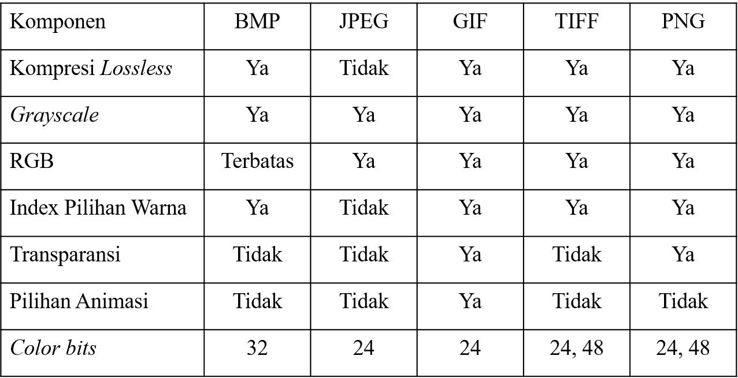
Citra Digital
Pengertian
Perbedaankomponen antara masing-masing format file citra digital
Pengolahan Citra
Format File pada Citra Digital

Slide 33
Bab III Hasil dan Pembahasan

Slide 34
Pengumpulan Data
1. Studi Pustaka
Penulis mendapatkan informasi yang berkaitan dengan steganografi melalui buku referensi dan juga dalam bentuk e-book. Penulis juga mencari informasi melalui berbagai situs di internet yang sesuai dengan topik.
2. Studi Literatur
Penulis mencoba mencari perbandingan dengan studi sejenis dari beberapa karya ilmiah lokal maupun internasional, seperti jurnal dan skripsi.

Slide 35
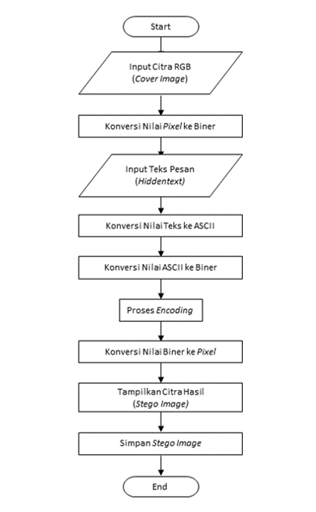
Perancangan Sistem
Flowchart Encoding
Flowchart Decoding
Desain Antar Muka Program

Slide 36
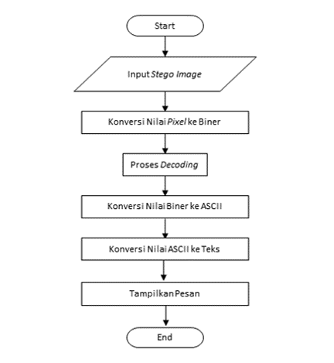
Perancangan Sistem
Flowchart Encoding
Flowchart Decoding
Desain Antar Muka Program

Slide 37
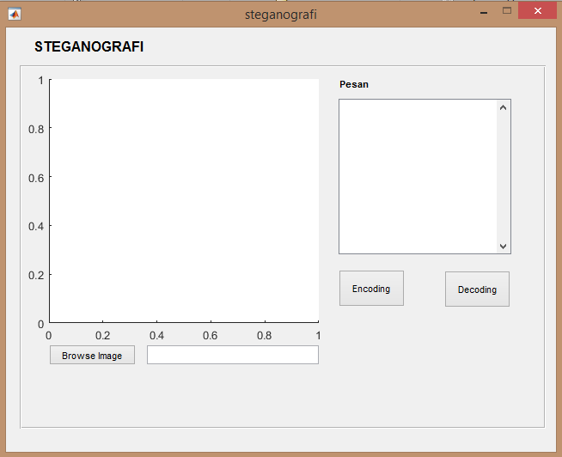
Perancangan Sistem
Flowchart Encoding
Flowchart Decoding
Desain Antar Muka Program

Slide 38
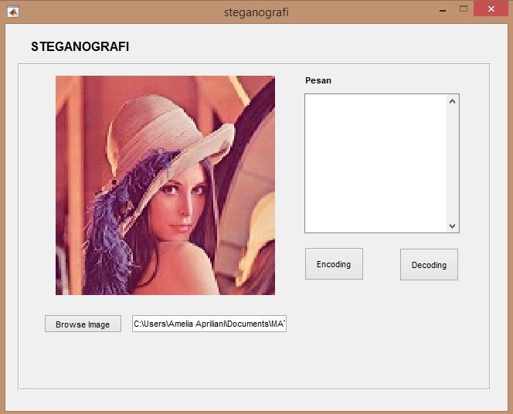
Perancangan Sistem
Flowchart Encoding
Flowchart Decoding
Desain Antar Muka Program

Slide 39
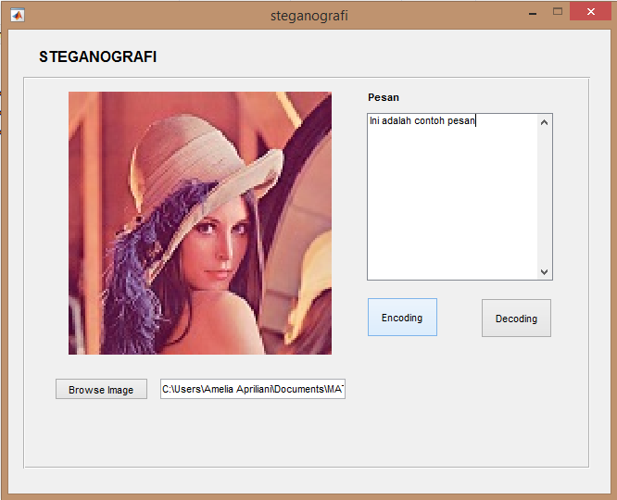
Perancangan Sistem
Flowchart Encoding
Flowchart Decoding
Desain Antar Muka Program

Slide 40
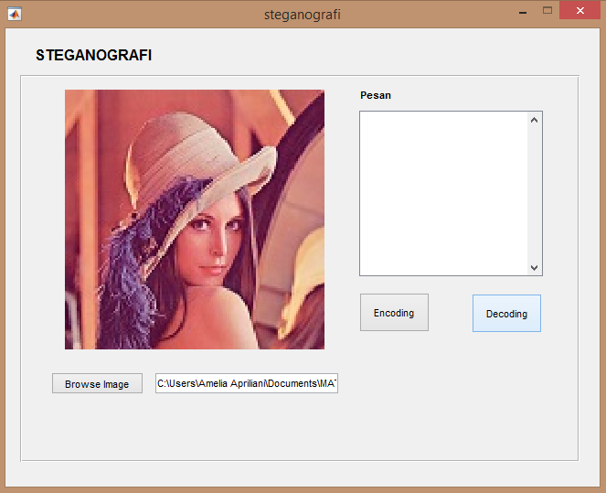
Perancangan Sistem
Flowchart Encoding
Flowchart Decoding
Desain Antar Muka Program

Slide 41

Perancangan Sistem
Flowchart Encoding
Flowchart Decoding
Desain Antar Muka Program

Slide 42
Daftar Pustaka
[1] Adiria. (2010). "Analisis dan Perancangan Aplikasi Steganografi pada Citra Digital dengan Menggunakan Metode LSB (Least Significant Bit)". Skripsi Sarjana pada Universitas Islam Negeri Jakarta
[2] Arymurthy, A. M., dan Setiawan, S. (1992). "Pengantar Pengolahan Citra. Jakarta: PT Elex Media Komputindo".
[3] ASCII Table. 2010. "ASCII Table and Description". ASCII Table [Online]. Tersedia: https://www.asciitable.com. [17 April 2018].
[4] Bunyamin, H., dan Adrian. (2009). "Aplikasi Steganography pada File dengan Menggunakan Teknik Low Bit Encoding dan Least Significant Bit". Jurnal Informatika UKM, Vol. 5, No. 2, pp. 107â˘A ¸S117.
[5] Elgabar, Eltyeb E. A bed. (2013). "Comparison of LSB Steganography in BMP and JPEG Images". International Journal of Soft Computing and Engineering (IJSCE), ISSN: 2231-2307, Vol.3, Issue-5.
[6] Elgabar, Eltyeb E. A bed dan Mohammed, Fakhreldeen A. (2013). "JPEG versus GIF Images in forms of LSB Steganography". International Journal of Computer Science and Network (IJCSN), Vol. 2, Issue 6.
[7] Gautama, Prakriti dan Sharma, Deepak. (2015). "A Survey on Digital Image Steganography Techniques". International Journal of Electronics, Electrical and Computational System (IJEECS), ISSN 2348-117X, Vol. 4, Issue 11.

Slide 43
Daftar Pustaka
[8] Hermawati, F. A. (2013). "Pengolahan Citra Digital". Yogyakarta: ANDI.
[9] Irfan. (2013). "Penyembunyian Informasi (steganography) Gambar Menggunakan Metode LSB (Least Significant Bit)". Rekayasa Teknologi Vol. 5, No. 1.
[10] Joshi, K., dan Yadav, R. (2015). "A New LSB-S Image Steganography Method Blend with Cryptography for Secret Communication". Third International Conference on Image Infomation Processing.
[11] Kessler, G. C. (2001). "Steganography Hiding Data Within Data".
[12] M. K., Kadam, K., Koshti, A., dan Dunghav, P. (2012). "Steganography Using Least Signicant Bit Algorithm". International Journal of Engineering Research and Applications (IJERA), Vol. 2, Issue 3, pp. 338-341.
[13] Munir, R. (2004). "Pengolahan Citra Digital". Bandung: Informatika.
[14] Munir, R. (2006). "Kriptografi". Bandung: Informatika.

Slide 44
Daftar Pustaka
[15] Pakereng, M.A Ineke, Beeh, Yos Richard, dan Endrawan, Sonny. (2010). "Perbandingan Steganografi Metode Spread Spectrum dan Least Significant Bit (LSB) Antara Waktu Proses dan Ukuran File Gambar". JURNAL INFORMATIKA, VOL. 6 NO. 1.
[16] M., Pavani, S., Naganjaneyulu, dan C., Nagaraju. (2013). "A Survey on LSB Based Steganography Methods". International Journal Of Engineering And Computer Science, Vol. 2, Issue pp. 2464-2467.
[17] Prasetyo, F. P. (2010). "Steganografi Menggunakan Metode LSB denga Software Matlab". Skripsi Sarjana pada Universitas Islam Negeri Jakarta
[18] Prayudi, Y., dan Kuncoro, P. S. (2005). "Implementasi Steganografi Menggunakan Teknik Adaptive Minimum Error Least Significant Bit Replacement (AMELSBR)". Seminar Nasional Aplikasi Teknologi Informasi.
[19] Rakhmat, B., dan Fairuzabadi, M. (2010). "Steganografi Menggunakan Metode Least Significant Bit dengan Kombinasi Algoritma Kriptografi Vigenere dan RC4". Jurnal Dinamika Informatika, Volume 5, Nomor 2.
[20] Setiana, dan Mahmudy, W. F. (2006). "Steganografi Pada File Citra Bitmap 24 Bit Untuk Pengamanan Data Menggunakan Metode Least Significant Bit (LSB) Insertion". Kursor, vol. 2, no. 2, pp. 38-44.
[21] Wikipedia. (n.d.). Retrieved from https://id.wikipedia.org/wiki/Steganografi

Slide 45
Daftar Pustaka
Kemkominfo. (2016). KLASIFIKASI – PERMAINAN INTERAKTIF – ELEKTRONIK. Diambil kembali dari https://jdih.kominfo.go.id/index.php/produk_hukum/abstrak/279
Kusuma, W. F. (2015). Pengembangan Halaman Web Menggunakan XML Dalam Pengembangan Web 2.0.
Mercu Buana. (2015). Diambil kembali dari Digilib Mercu Buana: http://digilib.mercubuana.ac.id/manager/n!@file_skripsi/Isi2710894831451.pdf
Non-Personal. (t.thn.). Profil Direktorat Pemberdayaan Industri Informatika. Dipetik Oktober 8, 2017, dari Direktorat Pemberdayaan Industri Informatika: https://aptika.kominfo.go.id/index.php/profile/direktorat-pemberdaya-industri-informatika
Non-Personal. (t.thn.). Profil Kemkominfo. (Kementerian Komunikasi dan Informatika Republik Indonesia) Dipetik Oktober 6, 2017, dari Kementerian Komunikasi dan Informatika: https://www.kominfo.go.id/profil
Wikipedia. (2013). Agile Development Methods. Diambil kembali dari https://id.wikipedia.org/wiki/Agile_Development_Methods

